Slide 1


Monitoramento e Resultados

Slide 2

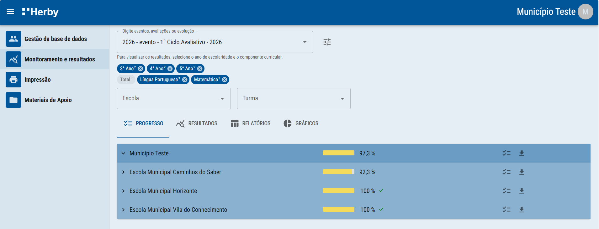

Monitoramento e Resultados
Este é o lugar onde os gestores acompanham o progresso de toda a avaliação, acessam gráficos, relatórios e baixam os resultados. E tudo em tempo real!

Slide 3
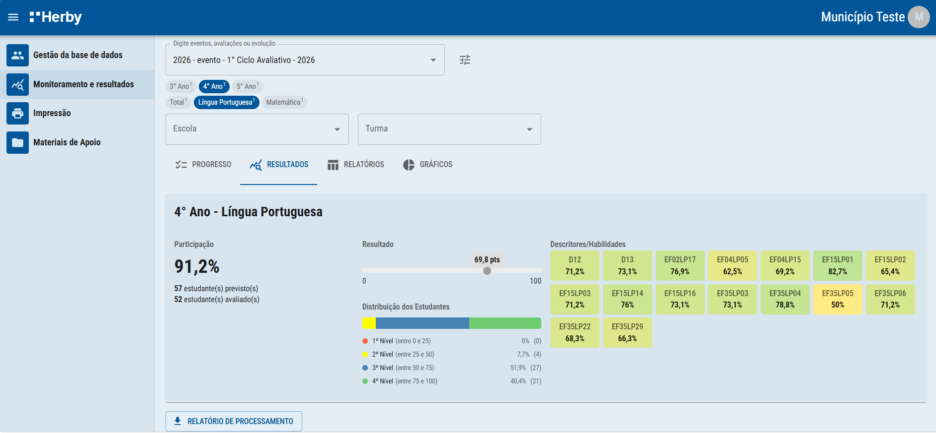
Monitoramento e Resultados - Resultados
Nesta aba, será possível visualizar de forma detalhadas os resultados das avaliações separados por etapa e disciplina.Os dados principais são: índice de participação, média de desempenho, distribuição de níveis e desempenho por descritor.

